Slide 1
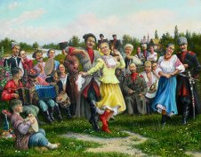
Презентация на тему: «Казачья народная песня в казачьей школе как путь сохранения и развития культурных традиций»
Муниципальное бюджетное общеобразовательное учреждение « Средняя общеобразовательная казачья школа с. Знаменка»
Нерчинский район, Забайкальский край
Учитель музыки:
Трушина Светлана Юрьевна

Slide 2
Историко - песенный репертуар забайкальцев
РЕГИОНАЛЬНЫЕ ИСТОРИЧЕСКИЕ ПЕСНИ ЗАБАЙКАЛЬЦЕВ
ПЕСНИ ЗАБАЙКАЛЬСКИХ КАЗАКОВ

Slide 3
ПЕСНИ ЗАБАЙКАЛЬСКИХ КАЗАКОВ

Slide 4
Песни о военной службе казаков не отличаются разнообразием образов и мотивов. И это оправданно самой тематикой. Намного богаче и интереснее представлена группа песен на общеказачьи темы.

Slide 5
- Песни об умирающем казаке
(за Аргунью рекой», «Как во поле, полюшке ёлочка стоит», «Вы туманы ли , туманушки»)
- Страдания матери по убитому сыну
(«Во Казани было дымно»)
Об уходе казака на службу
(«Не сокол летит в поднебесье»)
О тяготах военной службы
(«Трудна, трудна казаченькам..»,
«Соберёмся мы, ребятушки»,
«Батальонный не зевает»)

Slide 6
Строевые казачьи песни
(«Ой, весело жить»,
«Молодцам- казакам не о чем тужить»)
Тоска по родине
( «Сторона моя, сторонушка»,
«О чём задумался, служивый?»)
-О патриотизме, о самоотверженном героизме
(«Забайкальские казаки сдревле были
молоды»)
О возвращении со службы
(«Скакал казак через долину»,
«Ехали со службы казаки домой» и т.д. )
-Песни – письма с фронта («Любезный друг, тебя осведомляю», «Не плачь, моя мамаша»)

Slide 7
Характеристика песен данного тематического цикла выражает чувства и настроения казаков, переживания и впечатления, типические явления, эпизоды, и, попутно, отдельные наиболее памятные события.

Slide 8
Внеурочная
деятельность
Факультатив
Знакомство с казачьей песней как средство изучения культурных традиций казаков.

Slide 9
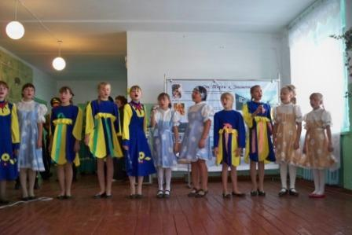
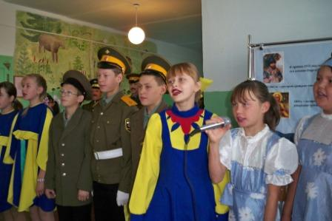
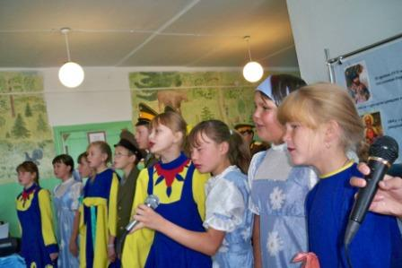
Открытие 12 сентября 2010 года в школе музея истории Забайкальского казачьего войска

Slide 10
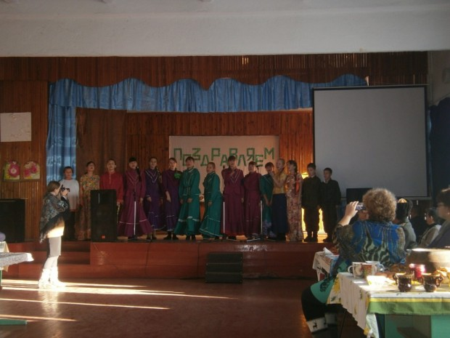
Празднование Покрова Пресвятой Богородицы в 2014 г

Slide 11
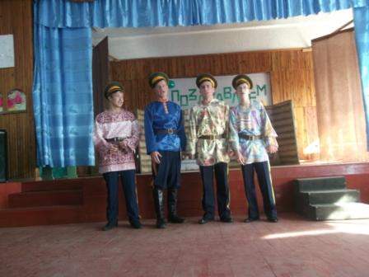
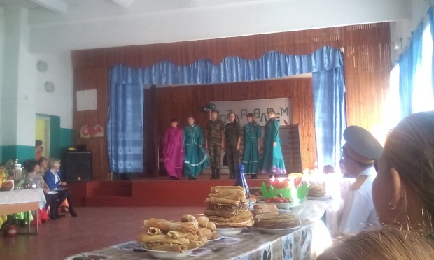
«День матери – казачки» 2015 г

Slide 12
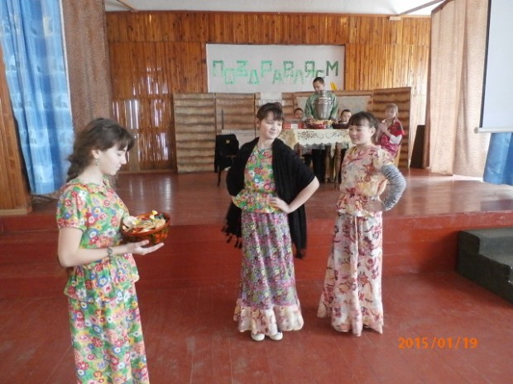
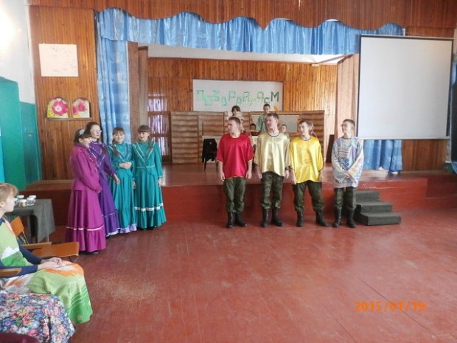
Крещение Господне- 2015 г

Slide 13
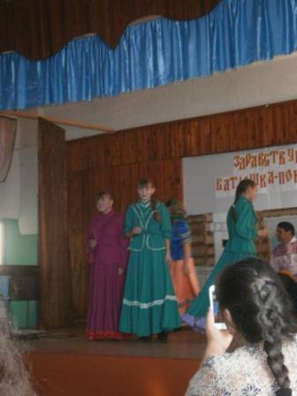
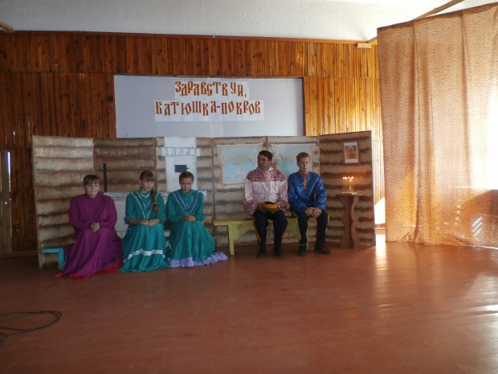
Покров Пресвятой Богородицы – 2015 г

Slide 14
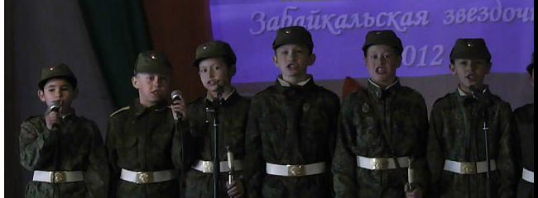
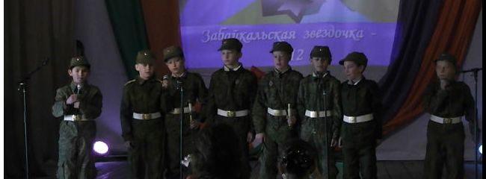
Вокальная группа- победитель конкурса
«Забайкальская звёздочка» 2012 г

Slide 15
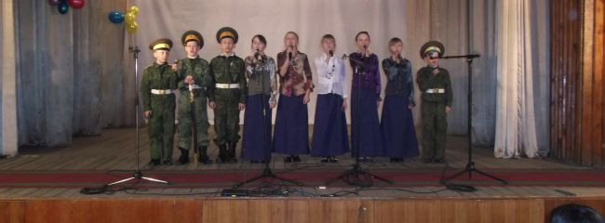
Фольклорная группа- победитель конкурса патриотической песни «Живи, Россия!» 2013 г.

Slide 16
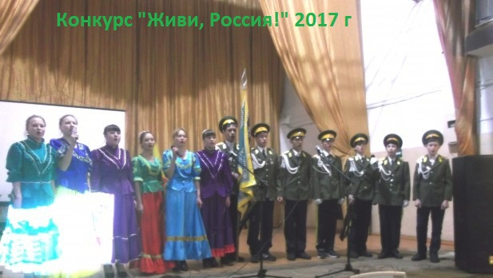
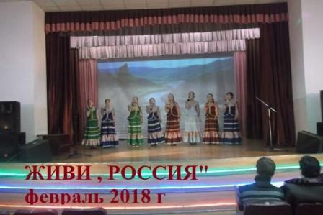
1 место
2 место

Slide 17
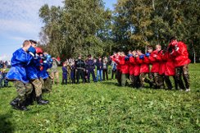
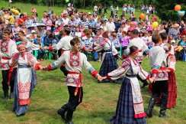

Slide 18
Народные праздники помогают детям почувствовать себя частичкой своего народа, узнать о его традициях и обычаях, развивают творческие способности, учат бережному отношению к родному краю, своим предкам, истории народа.
Народные и казачьи праздники - это возможность объединить детей и взрослых общей целью, дать почувствовать радость общения, радость совместного творчества.

Slide 19
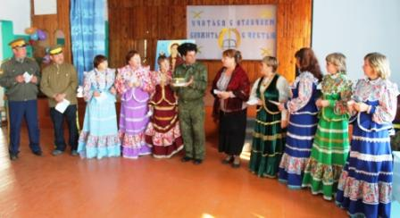
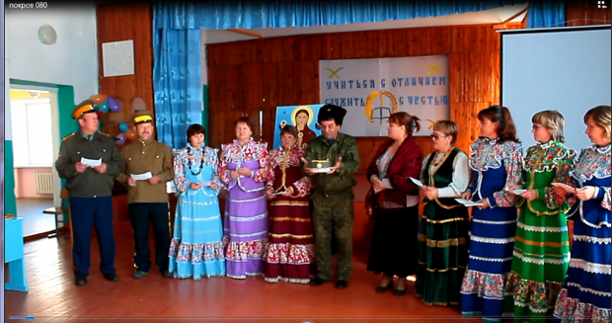

Slide 20
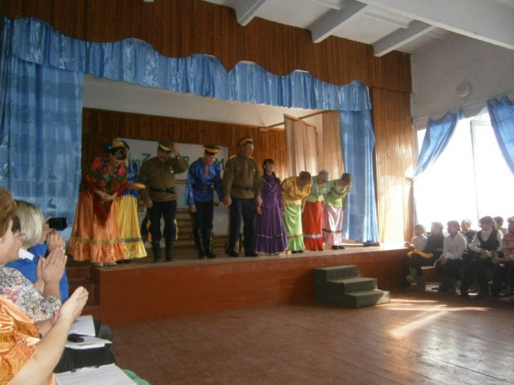
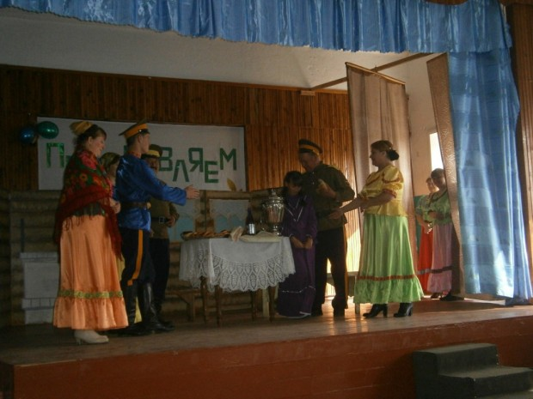
И здесь обязательно звучит задорная казачья песня, сопровождаемая удалой казачьей пляской!

Slide 21
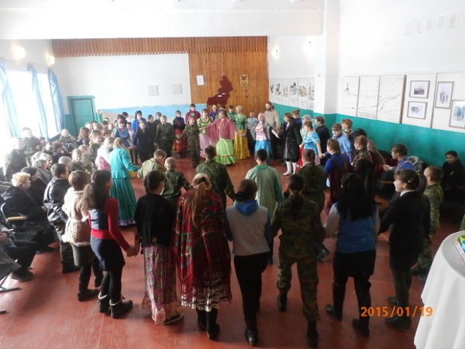
Традиционно все народные казачьи праздники заканчиваются общим хороводом учащихся и педагогов школ

Slide 22
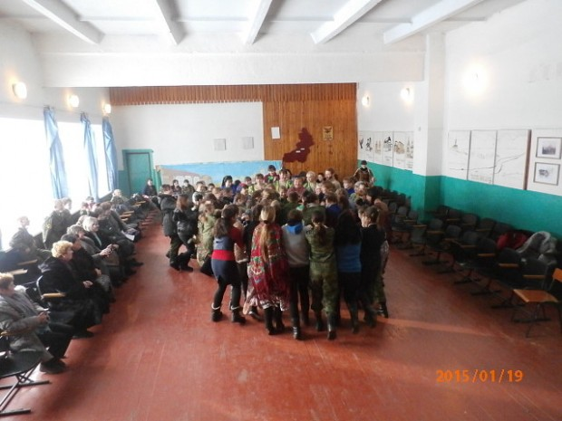
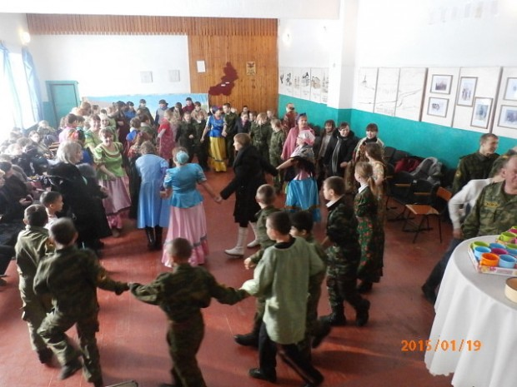

Slide 23
В 2014- 2015 г.г в школе работала базовая опорная площадка по теме "Влияние государственного общественного управления на развитие социального партнёрства в условиях казачьей кадетской школы".
В организованных за это время праздниках и мероприятиях народного и казачьего календаря, группа принимала активное участие, знакомя стажёров с народной казачьей песней.

Slide 24
В 2017 г была проведена предметная Неделя искусства под названием «Возродим мы род казачий, дух казачий не забыт!», цель которой- продолжить изучение истории и традиций казачества через знакомство с культурой казаков, воспитывать уважение к памяти поколений.

Slide 25
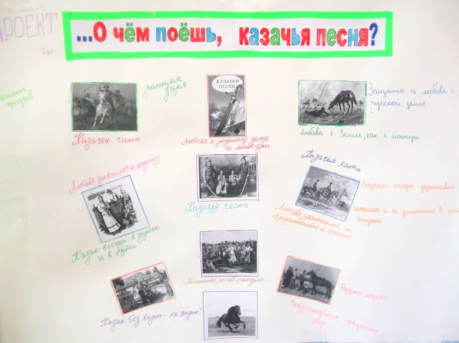
Исследовательский проект на тему: «О чём поёшь казачья песня».

Slide 26
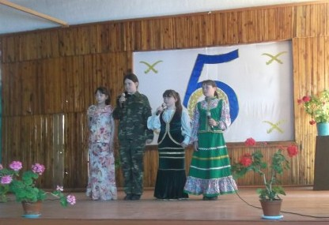
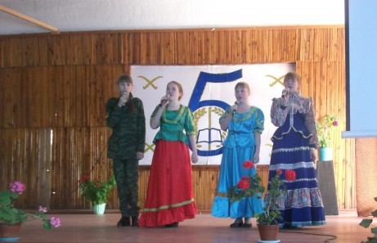
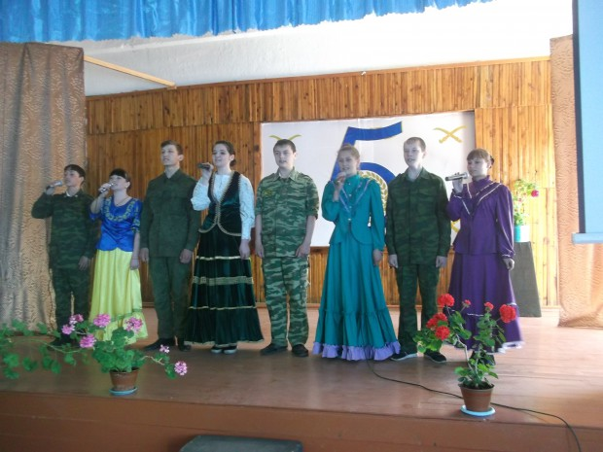

Slide 27
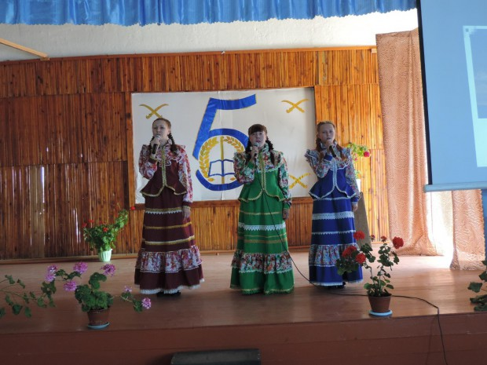

Slide 28
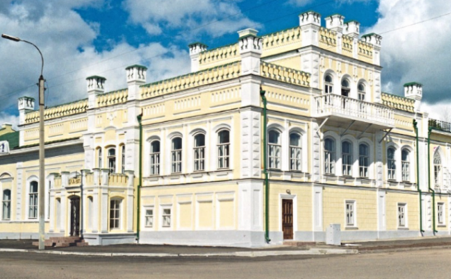
Нерчинский краеведческий музей
Историко-краеведческий квест:
«Мой край – Забайкалье: Нерчинск».

Slide 29
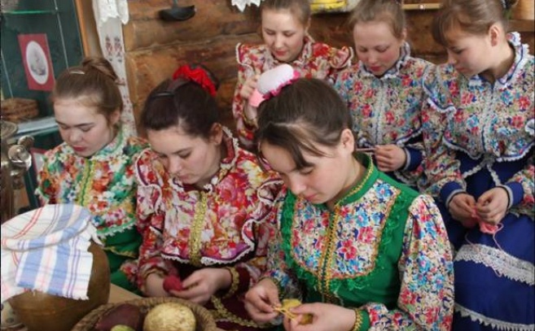
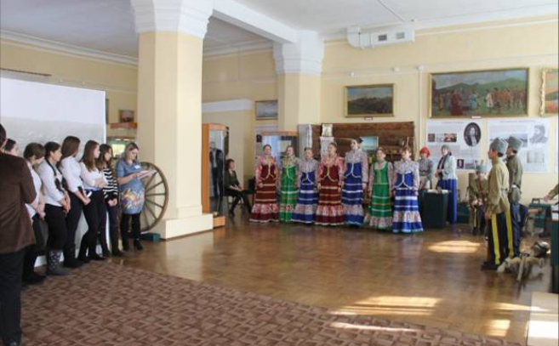

Slide 30
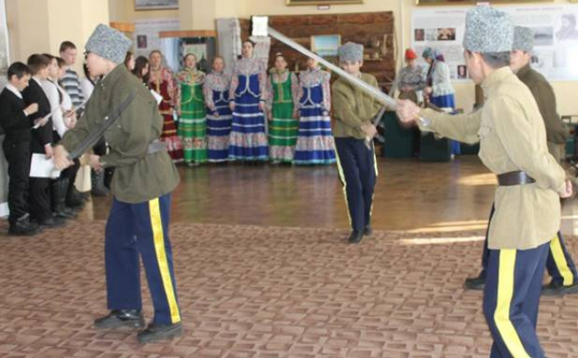
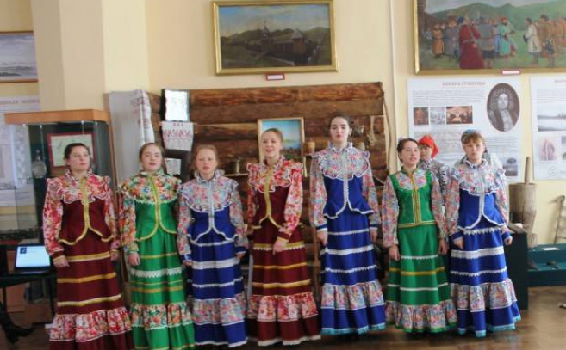

Slide 31
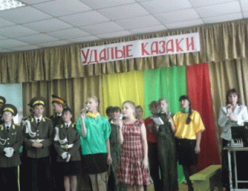
Казачья песня звучала на благотворительном концерте в специальной (коррекционной) школе- интернате пос. Урульга Карымского района в 2014 г.

Slide 32
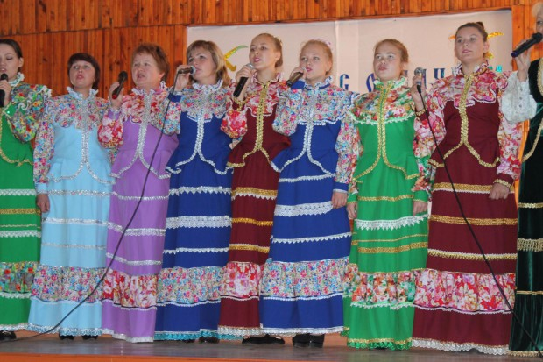
Краевых конкурсах "НАША ШКОЛА -НАШ УСПЕХ" и
«Дополнительное образование детей: мир открытых возможностей»;
В проходивших в нашей школе в рамках III Нерчинских и VII Забайкальских Образовательных Рождественских чтений.

Slide 33
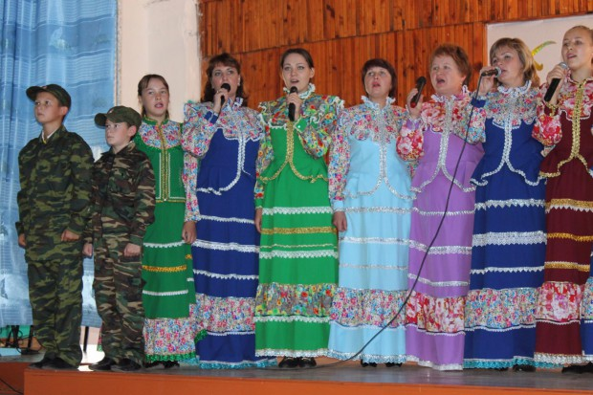
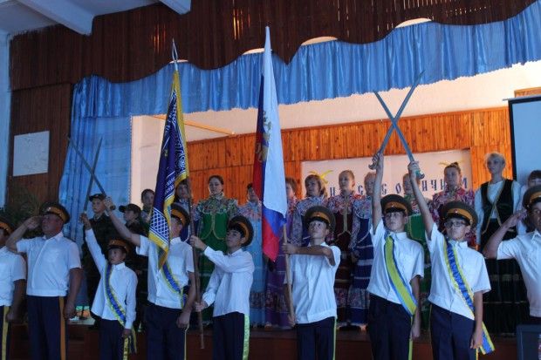

Slide 34
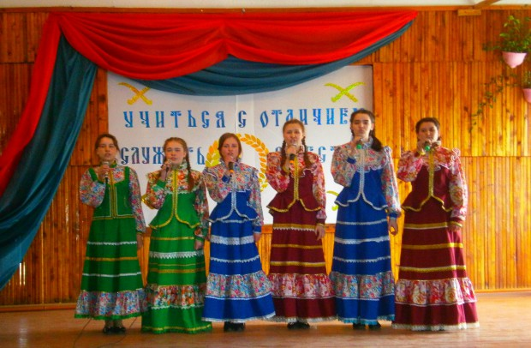
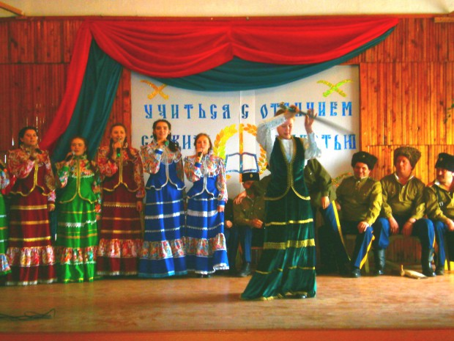

Slide 35
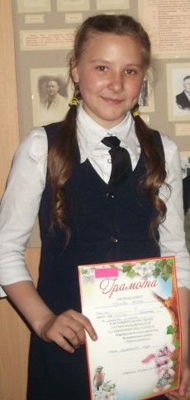
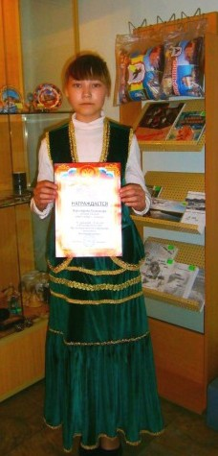
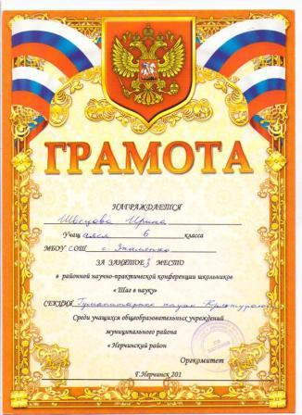
«Люди искусства- выходцы из казачьих семей».
"Песня, прошедшая через века»

Slide 36
Актуальность темы моего опыта работы заключается в том, что изменения, происходящие в нашем обществе, заставляют нас по-новому взглянуть на народные и казачьи традиции, праздники. У детей формируется интерес к казачьей песне, праздничной культуре, к истории своего народа.
Народная песня - это дорожка от прошлого, через настоящее, в будущее. Она помогает заглянуть в себя, понять — кто мы есть и откуда.

Slide 38
Источники:
1.Опыт разработки и реализации программы «Региональные особенности фольклора Забайкалья в системе литературного образования школьников. Автор- Кобозова О.А. // учебно- методическое пособие.- Чита: ЧИПКРО, 2001
2. Фотоматериалы автора
Примечание: Методическая разработка по теме презентации

